Slide 1

工作流分享
黄志文 2018/10/28
Notes:
更多模板请关注：https://haosc.taobao.com

Slide 2
项目管理工具
自动化工作流组合
trello/teambition
bearychat
bugtags
Github
以卡片的形式跟进项目进度
面向工作场景的智能化消息处理中心
Bug 管理系统
代码仓库管理

Slide 3
1.Trello
以卡片的形式
记录项目进展的生命周期

Slide 4
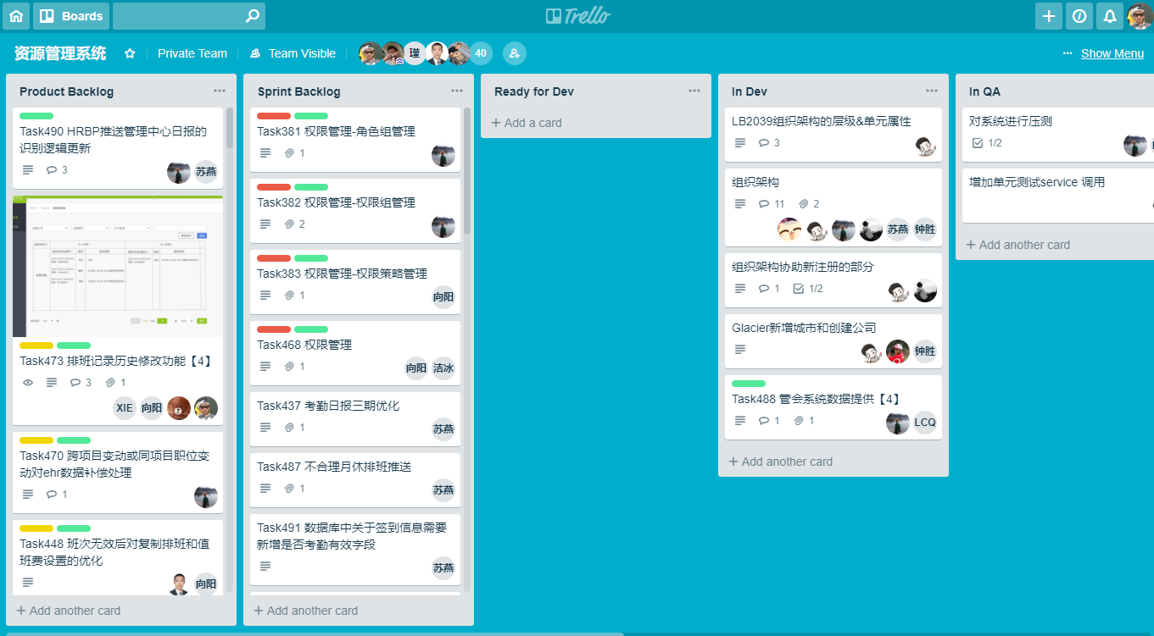
Trello是款团队协作工具，使用的是项目管理中的看板概念，把每个任务细化一个 Card，通过挪动 Card 到不同的列表来跟进项目的进度。

Slide 5
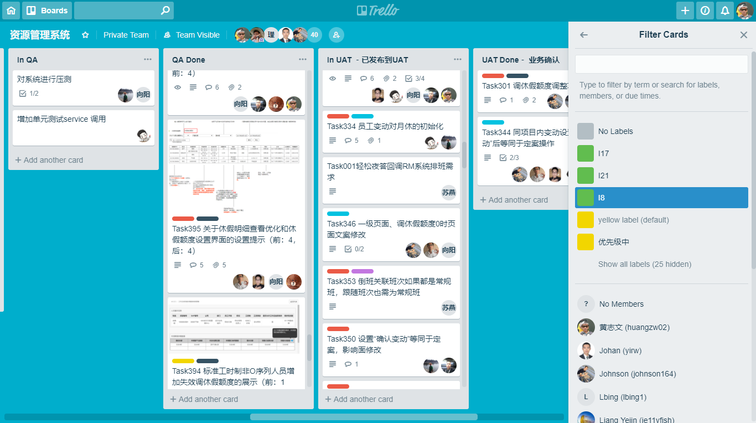

Slide 6
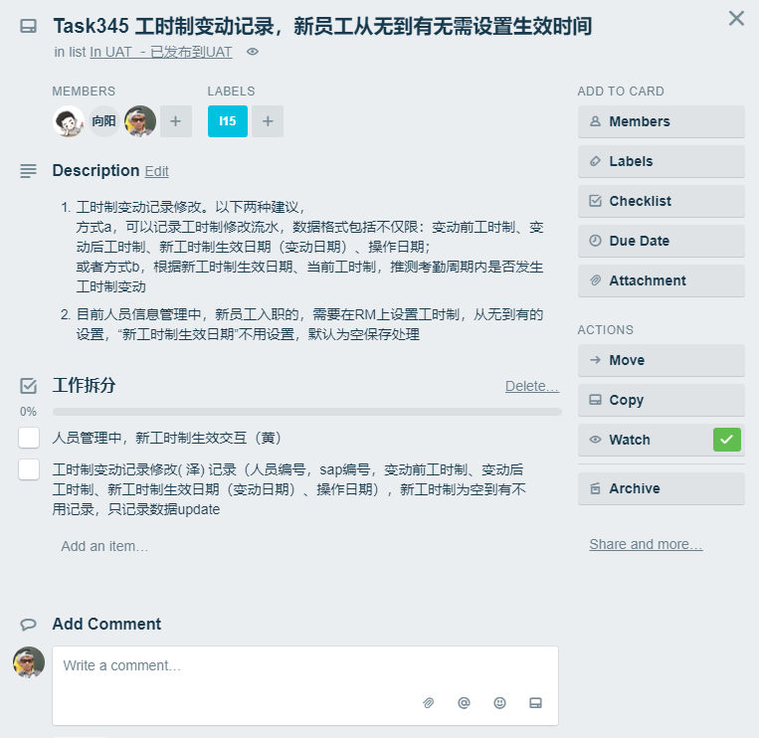
Card
一个Card既是一个任务或者其他你能想到的东西。每张卡可以在不同的List间进行转移。Card里头你可以添加Comment(评论),CheckList(工作项列表),Due Date(完成日期)，Label(任务标签),Assgin(分派给成员)等工作。
Member
一个自己创建的Board可以Share给其他成员以达到协同办公的作用。这在小团队项目管理中非常有用。
Label
Label是用来给Card分类的，通过不同的颜色和名称来区分。对于不同用途的Board，我们可以为Label设置不同的名称。
CheckList
每张Card都可以记录多个CheckList，用户可以通过CheckList的完成情况来检查Card上任务的完成情况。
Comment
每张Card可能在多用Member间传递，Comment用来记录每个成员的讨论和评述。
filter

Slide 7
2.倍洽bearychat
集成 Trello、GitHub 等百种工具。借助机器人的自动抓取功能，用户无需在工具间来回切换，也可轻松兼顾多种渠道的消息获取。

Slide 8
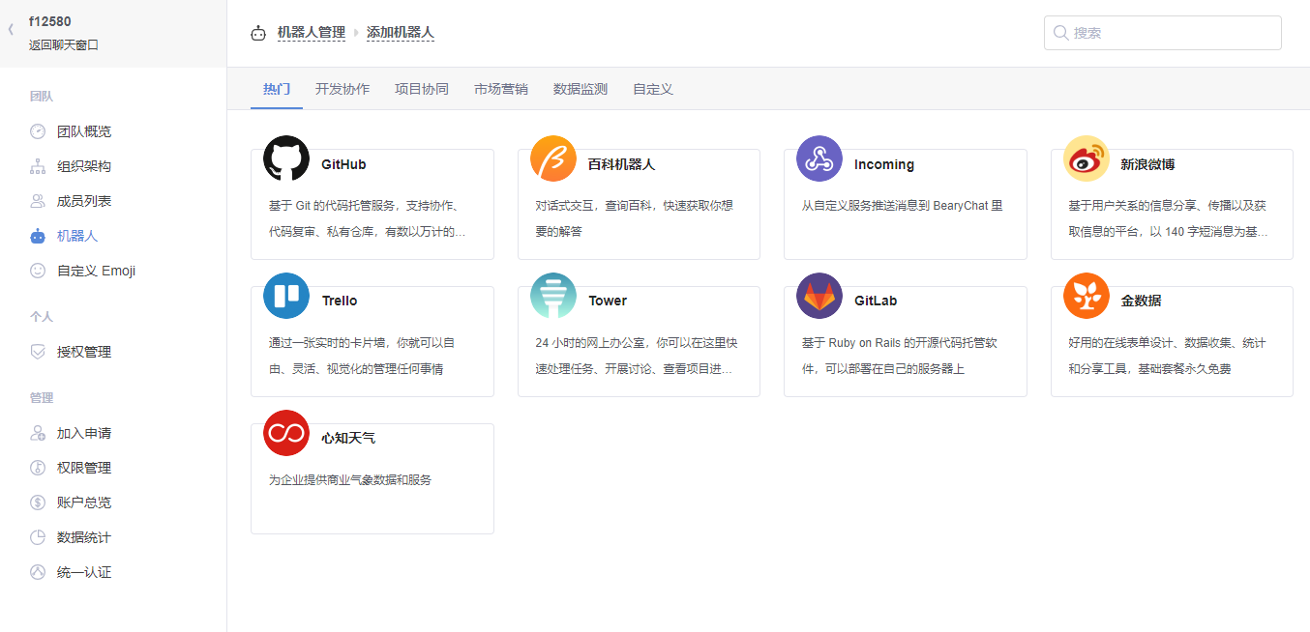

Slide 9
3.bugtags
Bug管理系统

Slide 10
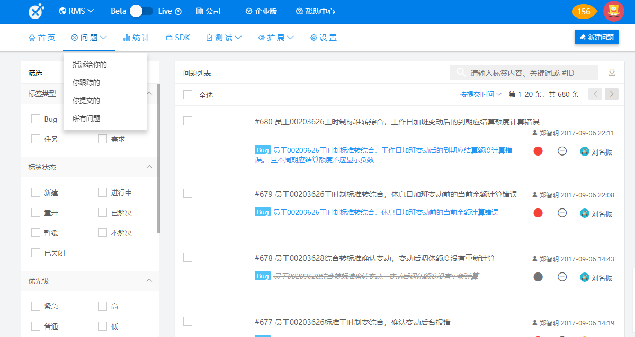

Slide 11
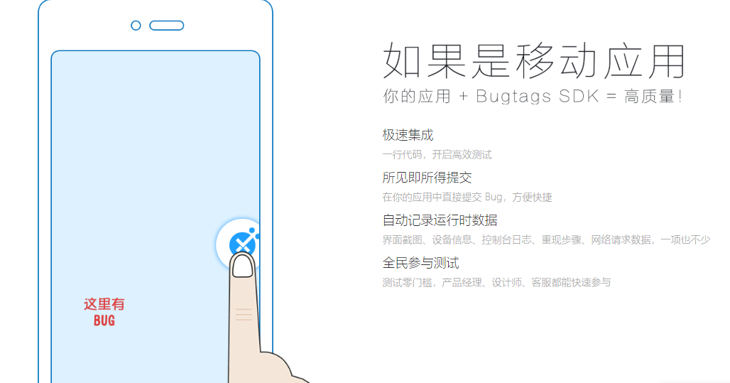

Slide 12
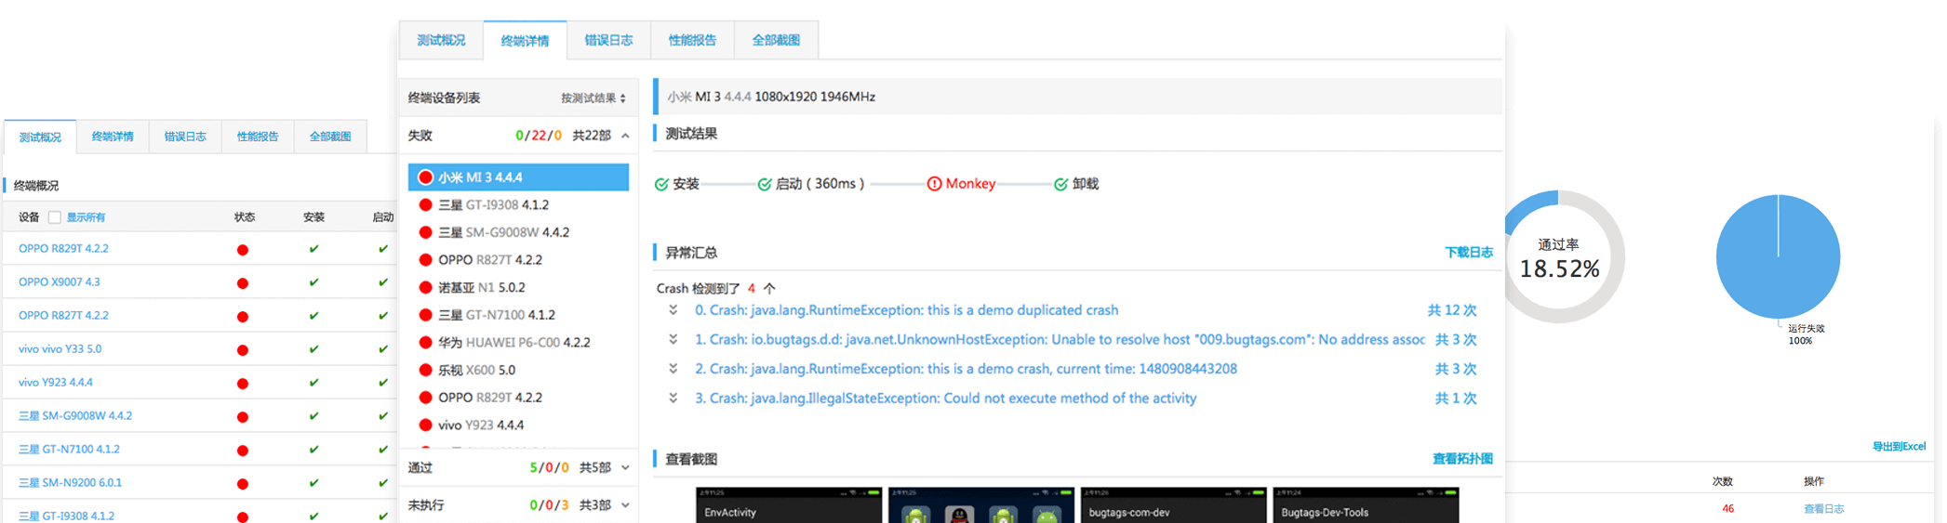

Slide 13
4.Git代码管理
关于commit和多人协作

Slide 14
安装环境
1、下载ruby
http://www.ruby-lang.org/en/downloads/
2、代替commit-msg.sample 文件**
找到project 下面 {project}}\.git\hooks，删除commit-msg-sample，拷贝commit-msg模板

Slide 15
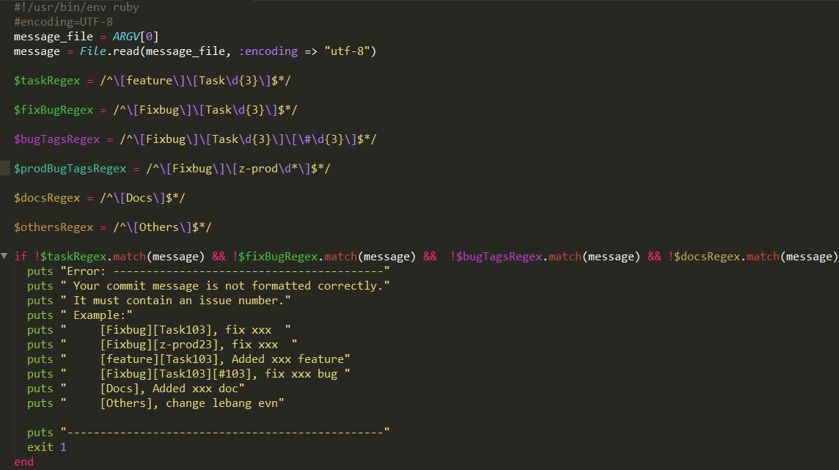

Slide 16
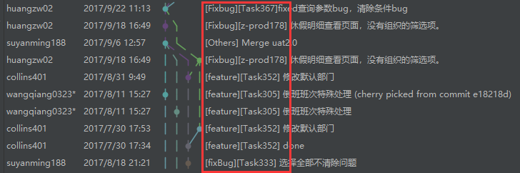
1. 一个PR只对应一件事情，对应一个问题（trello或bugtags）或 **trello**上的一张卡
2. **标题** 写清楚任务名称
trello 上的新卡的标题为 `增加单元测试service调用`，则对应的 PR 的标题应该为`[feature]增加单元测试service调用`
3. 请 @相关的人员对你的代码进行 review 和 merge
4. 提交 PR 时请使用 `git rebase -i [分支名]` 对commits进行合并，一个 PR 只对应一个 commit，且保持commit的描述同样清晰

Slide 17
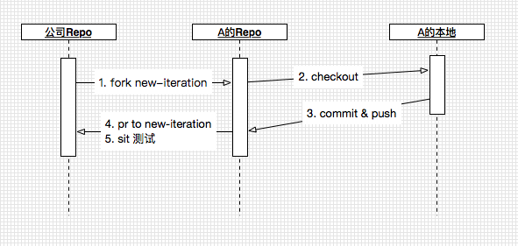
新迭代开发，无协作模式的代码提交

Slide 18
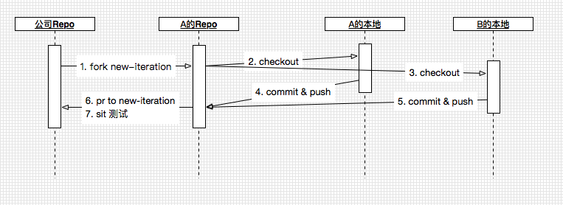
新迭代开发，多人协作模式的代码提交

Slide 19
谢谢大家
Thanks for for your listening!

